Slide 1
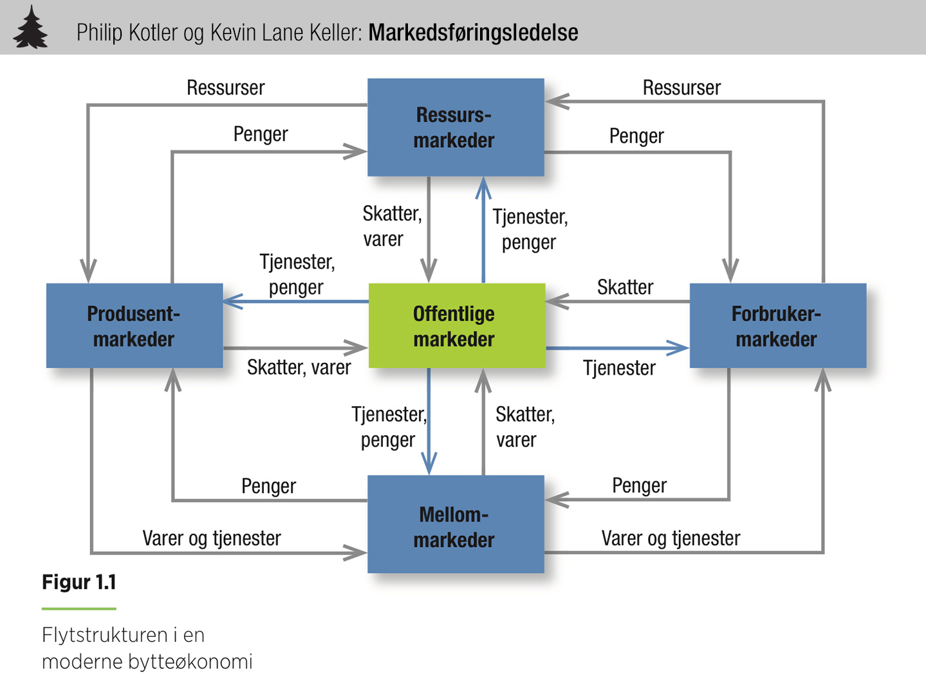

Slide 2
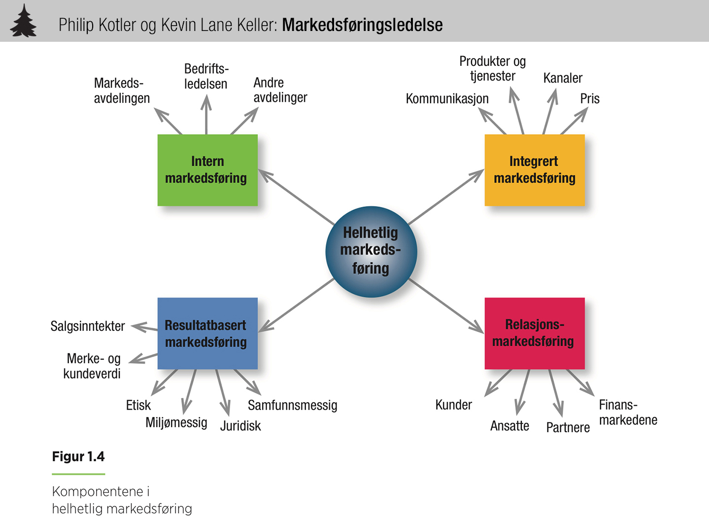

Slide 3
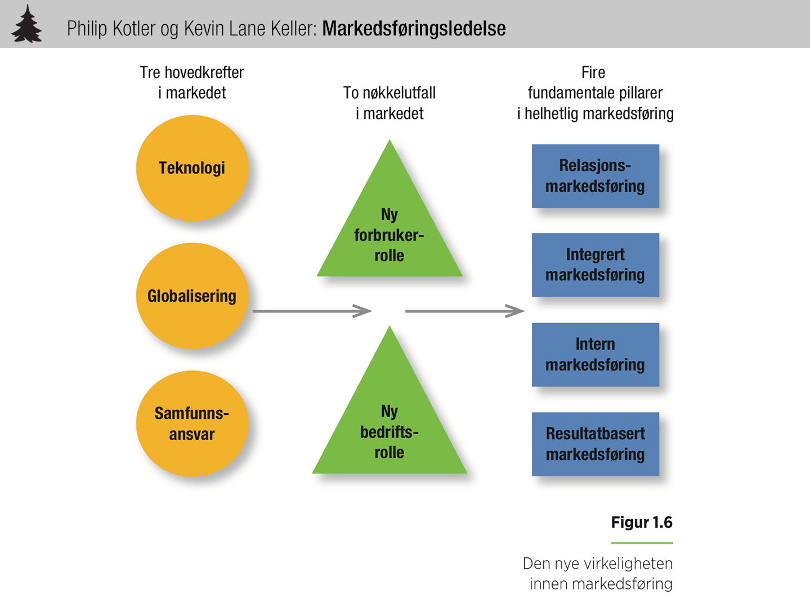

Slide 4
Strategisk planlegging
Hvor vil vi
Hvordan kommer vi dit
Velge mål og virkemidler
Flere nivåer:
konsern, divisjon, forretningsområde, produkt, markedsområde, kunde

Slide 5
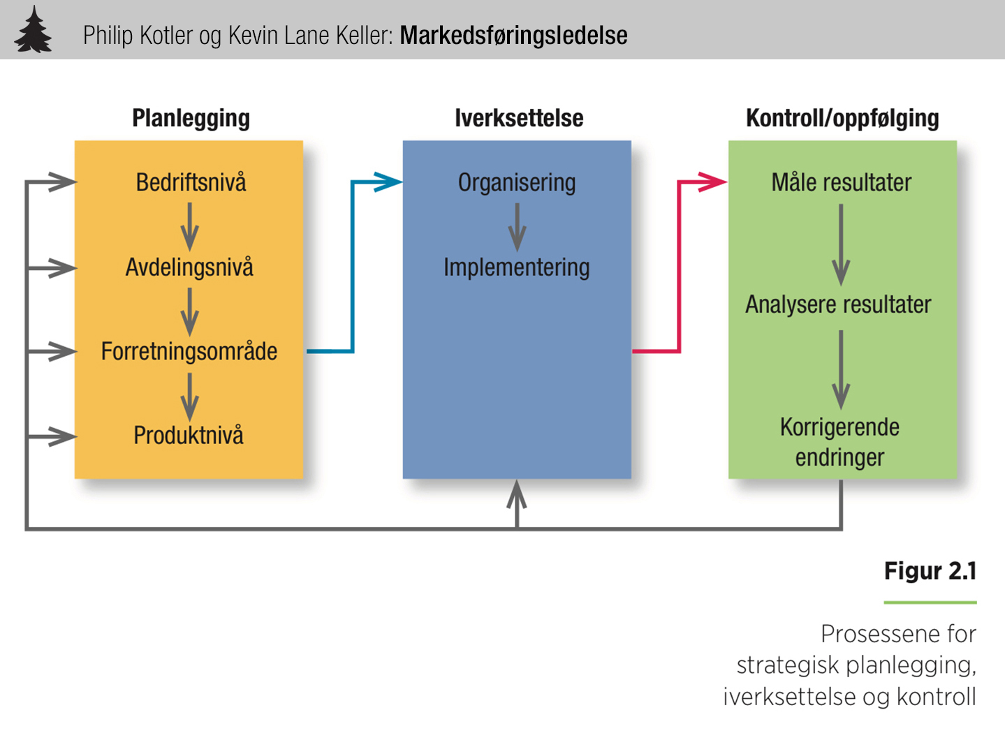

Slide 6
Valg av strategi
Bestemmes ut fra:
posisjon i bransjen
målsettinger
muligheter og ressurser
Eksempel Grindberg trevare: https://www.grindberg.no

Slide 7
Faser i strategisk planleggingsprosess
Visjon, forretningsidé
Ekstern analyse
Intern analyse
Målformulering
Strategiformulering
Utvikling av program
Gjennomføring
Tilbakemelding og kontroll

Slide 8
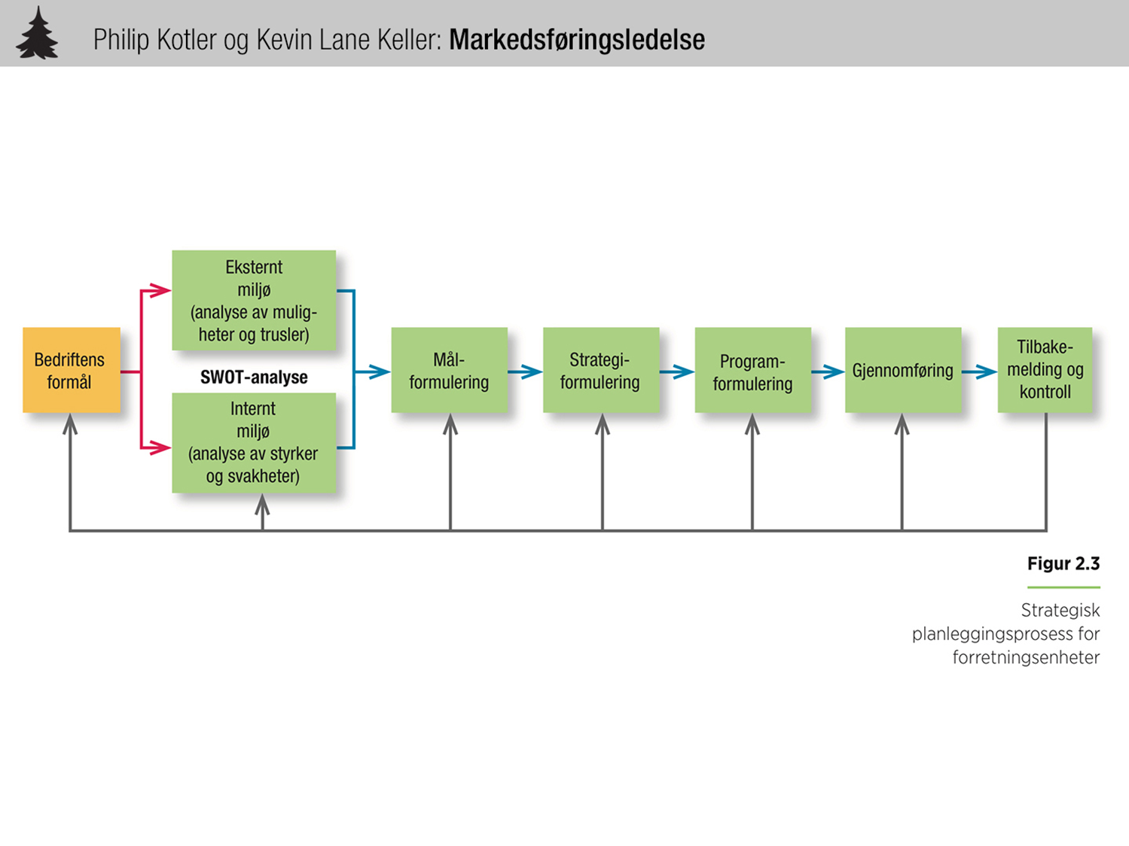

Slide 9
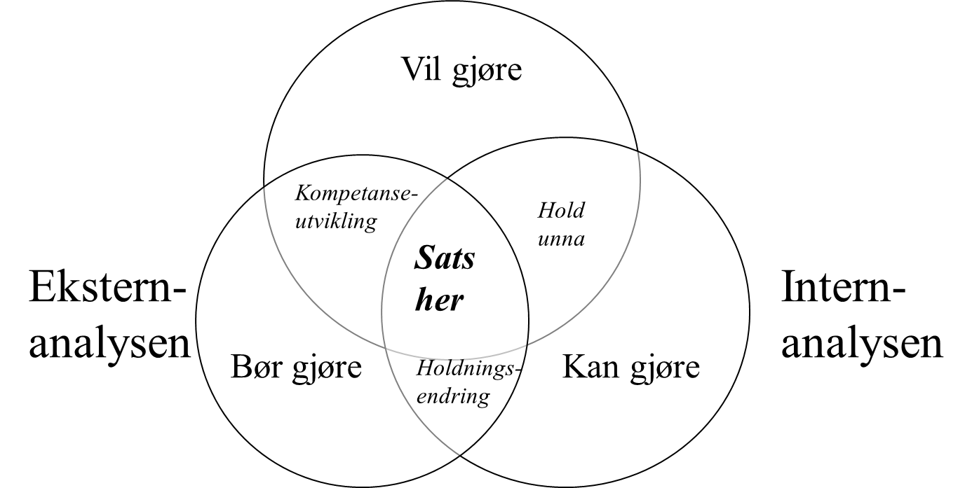
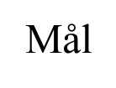
Visjonen og premissene

Slide 10
Egenskaper ved visjonen
Begrenset antall målsettinger
Fremheve de viktigste verdiene
Definere viktigste konkurransearenaer
Langsiktig perspektiv (10 – 20 år)
Korte, lette å huske relevante

Slide 11
Forretningsidéen
Hva er produktet
Hvem er kunden
Hvilke behov dekker produktene
Vi skal tilfredsstille kunder - ikke produsere varer

Slide 12
Mål
Mål må være
Høye, men oppnåelige
Konkrete, kvantifiserbare
Hierarkiske
Konsekvente

Slide 13
Etablere strategiske forretningsenheter
Virksomhet eller gruppe av virksomheter innen foretaket/bedriften
Eget sett med konkurrenter
Eget lederskap med strategiansvar

Slide 14
Vekstmuligheter
Intensiv vekst
Vekst ved integrasjon
Diversifiseringsvekst

Slide 15
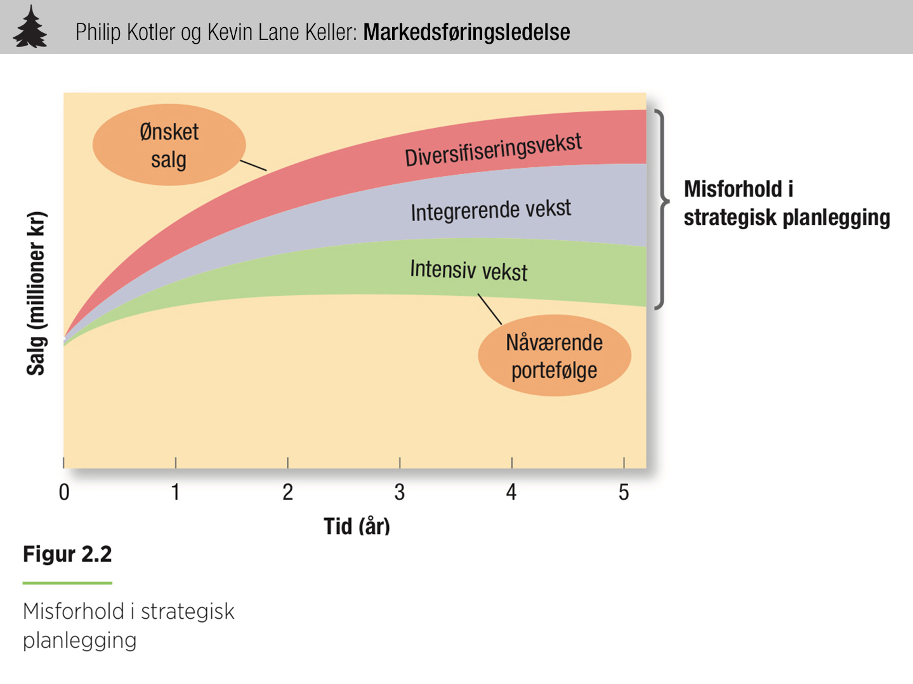

Slide 16
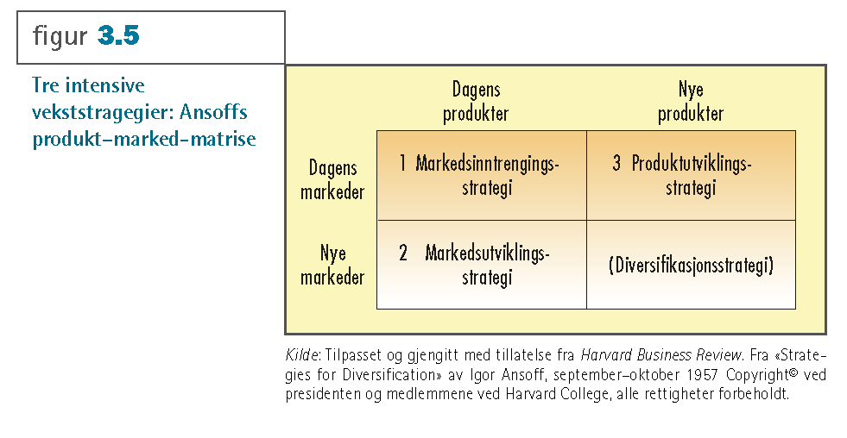

Slide 18
Sjekkliste SWOT-analyse
Ekstern analyse
Mikromarkedssystemet
Leverandører
Konkurrenter
Mellomledd(distributører)
Kundegrupper
Offentlighetssystemet
Bedriftsinterne grupper
Offentlige instanser
Massemedia
Finanskilder
Eksterne aksjonsgrupper
Publikum generelt

Slide 19
Fortsettelse ekstern analyse
Makromarkedssystemet
Demografiske faktorer
Økonomiske faktorer
Politiske faktorer
Naturressurser
Kulturelle faktorer
Teknologiske faktorer

Slide 20
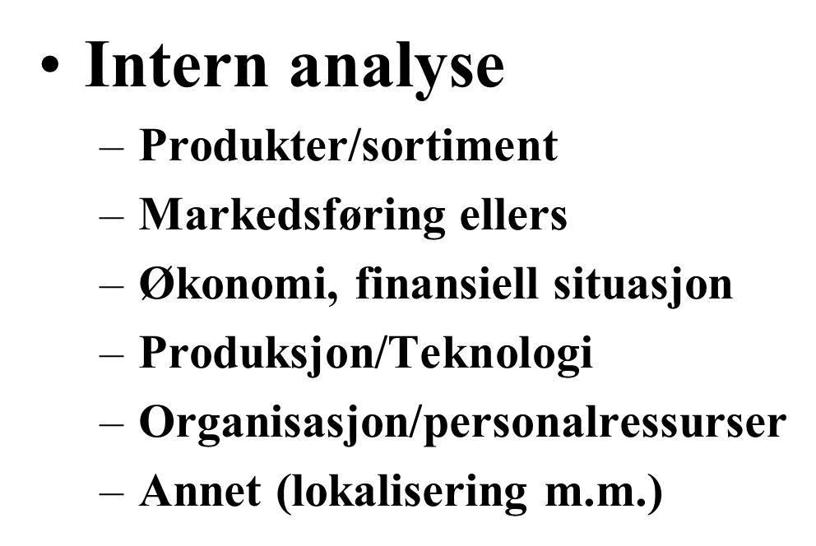

Slide 21
Overordnede strategivalg
Generiske strategier (M. Porter)
Ansoff’s ekspansjonsmatrise/Produkt-Markedsmatrisen
Konkurrentvurdert strategi

Slide 22
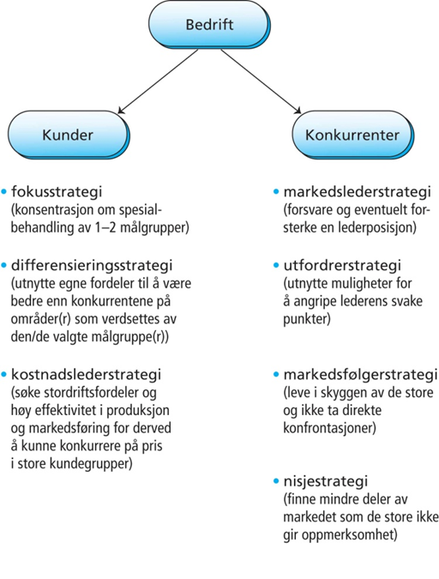
Strategiske hovedvalg

Slide 23
Strategiske allianser
Produkt- /Tjenesteallianser
Markedsføringsallianser
Logistikkallianser
Prissamarbeid

